Slide 1


Slide 2

Pitch Day
Summer Innovation Week
Estrutura do Pitch
O Desafio
Recursos
Resultados
Descrição do processo e tecnologias utilizadas
Principais obstáculos e bloqueios
Aplicações de Negócio da solução
Feedback ao Programa

Slide 3

Pitch Day
Summer Innovation Week
O Desafio
Monitorizar um open-space em ambiente empresarial, através de sensores de ruído e de temperatura
Visualizar em tempo-real os dados de cada local, bem como o histórico

Slide 4
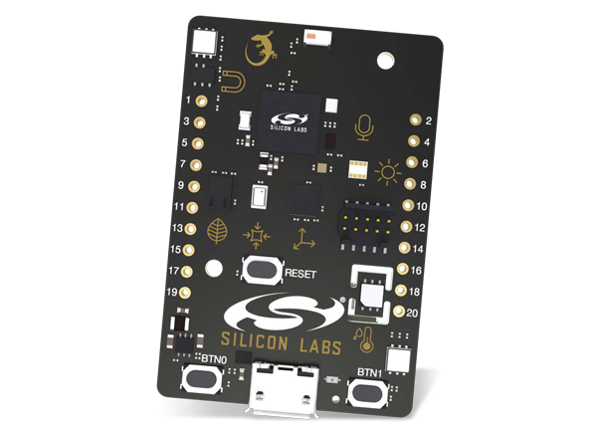
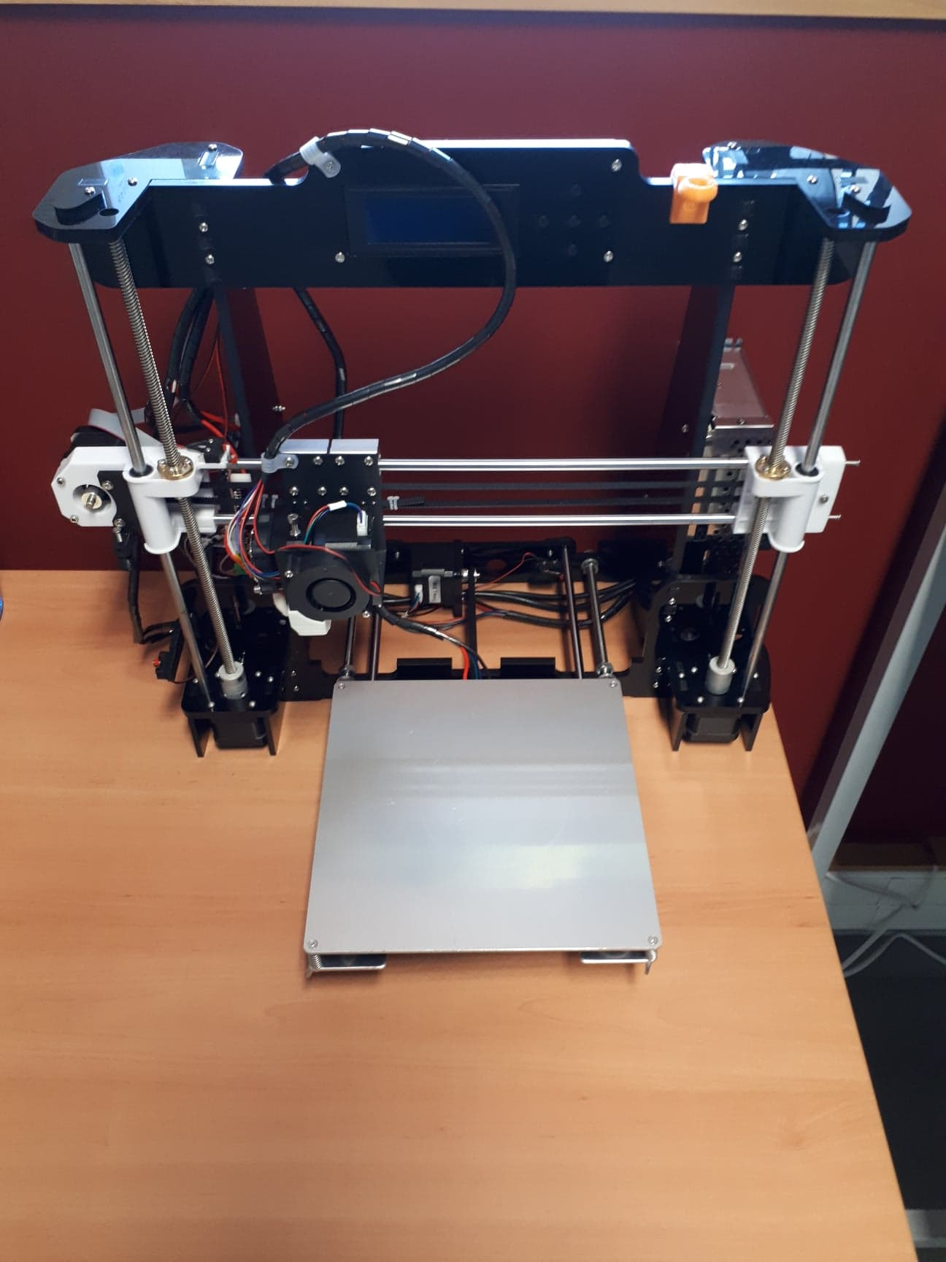
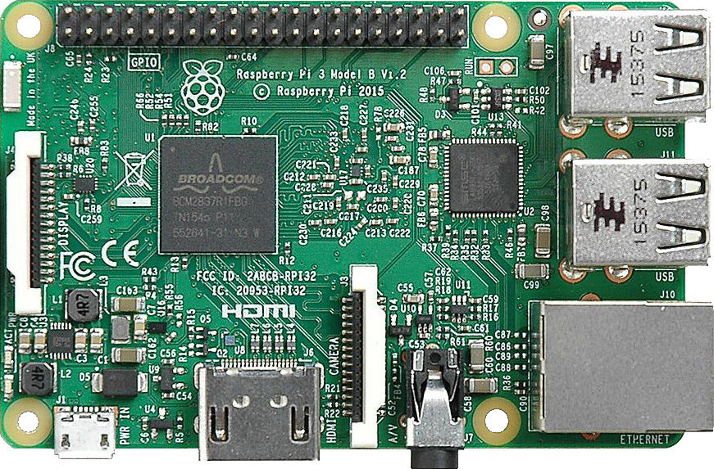
Pitch Day
Summer Innovation Week
Recursos
Raspberry Pi 3 Model B
Thunderboard™ Sense 2 Silicon Labs
Prusa i3 MK2S

Slide 5





Pitch Day
Summer Innovation Week
Resultados
Noise & Temperature Sensors
Dome indicating noise levels
Real-time Data
Data History

Slide 6
Pitch Day
Summer Innovation Week
Descrição do processo e tecnologias utilizadas
Applications
REST API
Micro-services
Initial sketch architecture
Message bus
Gateways
Sensores

Slide 7



Pitch Day
Summer Innovation Week
Descrição do processo e tecnologias utilizadas
Actual architecture

Slide 8
Pitch Day
Summer Innovation Week
Principais obstáculos e bloqueios
Configuração da impressora 3D e tempo para imprimir
Falta de documentação sobre o funcionamento no Thunderboard Sense 2
Desenho e construção da web interface em real-time com websockets

Slide 9
Pitch Day
Summer Innovation Week
Aplicações de Negócio da solução
Monitorização de:
open-space
bibliotecas
espetáculos musicais
atividades noturnas em bares
Dashboard extensível a outro tipo de sensores (humidade, temperatura, pressão, Co2, radiação, nível da água, energia, …)

Slide 10
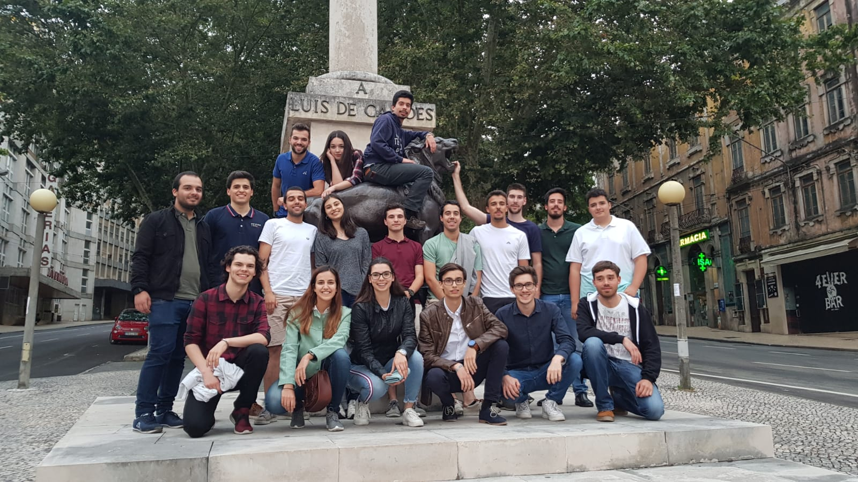
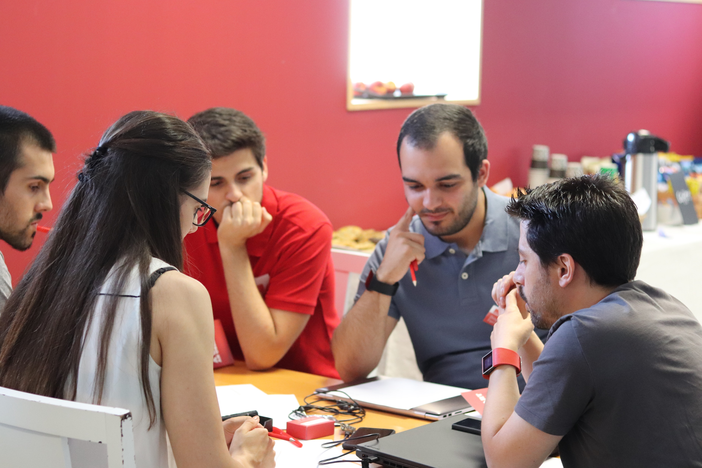
Pitch Day
Summer Innovation Week
Feedback ao Programa

